Slide 1
«Особенности
патриотического воспитания дошкольников
на современном этапе»
Подготовила:
воспитатель Моисеенко Ю.М.

Slide 2
Как у маленького деревца, заботливый садовник укрепляет корень,
от мощности которого зависит жизнь растения
на протяжении
нескольких десятилетий,
так и взрослый
должен заботиться
о воспитании у детей
чувства безграничной
любви к Родине».
(Ушинский К.Д.)

Slide 3
Актуальность
В условиях глубочайших изменений, происходящих в жизни общества, одной из актуальных проблем является патриотическое воспитание подрастающего поколения.

Slide 4
ПАТРИОТИЗМ
-это преданность и любовь
к своему отечеству, к своему народу
и готовность к любым жертвам и подвигам
во имя интересов своей Родины.
Патриотизм включает в себя:
- содержательный компонент - овладение детьми представлениями и понятиями об окружающем мире: социальном устройстве общества, истории страны, культуре, традициях, природе родного края.
эмоционально-побудительный компонент – переживание
личностью положительного эмоционального отношения к усваиваемым знаниям, окружающему миру
- деятельный компонент - реализация эмоционально прочувствованных и осознанных знаний в деятельности, наличие комплекса нравственно - волевых качеств.

Slide 5
Решающая роль в решении проблем патриотического воспитания принадлежит двум важнейшим социальным институтам – семье и дошкольному учреждению.
Приоритетная задача при организации воспитательно-образовательного процесса в дошкольном учреждении - это воспитание человека – патриота, который:
владеет системой общечеловеческих и патриотических ценностей,
чувствует ответственность за результаты своей деятельности, за судьбу страны, её международный престиж
способен противостоять насилию разного рода, принимать активное участие в обеспечении национальной безопасности и благосостояния своей Родины.

Slide 6
Нормативно – правовая база по патриотическому воспитанию
Конституция Российской Федерации
«Мы, многонациональный народ Российской Федерации, соединенные общей судьбой на своей земле, утверждая права и свободы человека, гражданский мир и согласие, сохраняя исторически сложившееся государственное единство, исходя из общепризнанных принципов равноправия и самоопределения народов, чтя память предков, передавших нам любовь и уважение к Отечеству, веру в добро и справедливость, возрождая суверенную государственность России и утверждая незыблемость ее демократической основы, стремясь обеспечить благополучие и процветание России, исходя из ответственности за свою Родину перед нынешним и будущими поколениями, сознавая себя частью мирового сообщества, должны воспитывать настоящих патриотов своей Родины»

Slide 7
Национальная доктрина образования в Российской Федерации
«Система образования призвана обеспечить воспитание патриотов России, граждан правового демократического, социального государства, уважающих права и свободы личности, обладающих высокой нравственностью»
Федеральный закон «Об образовании в РФ» № 273
Статья 64. Дошкольное образование направлено на формирование общей культуры, развитие интеллектуальных, физических, личностных, нравственных и эстетических качеств, формирование предпосылок учебной деятельности, сохранение и укрепление здоровья детей дошкольного возраста.
Государственная программа «Патриотическое воспитание граждан Российской Федерации на 2016–2020 годы»
Программа определяет основные пути развития системы патриотического воспитания, обосновывает его содержание в современных условиях, намечает пути и механизмы реализации программы.

Slide 8
Концепция патриотического воспитания граждан Российской Федерации Регламентирует базовые ценности и воспитательный идеал на национальном уровне.
Стратегия развития воспитания в Российской Федерации на период до 2025 года
«Приоритетной задачей Российской Федерации в сфере воспитания детей является развитие высоконравственной личности, разделяющей российские традиционные духовные ценности, обладающей актуальными знаниями и умениями, способной реализовать свой потенциал в условиях современного общества, готовой к мирному созиданию и защите Родины»
Федеральный закон «О днях воинской славы и памятных датах России; Федеральный закон «Об увековечении Победы советского народа в Великой Отечественной войне
Призывает хранить и беречь память о защитниках Родины, заботиться об участниках и жертвах войны, показывает необходимость международного сотрудничества в целях поддержания всеобщего мира

Slide 9
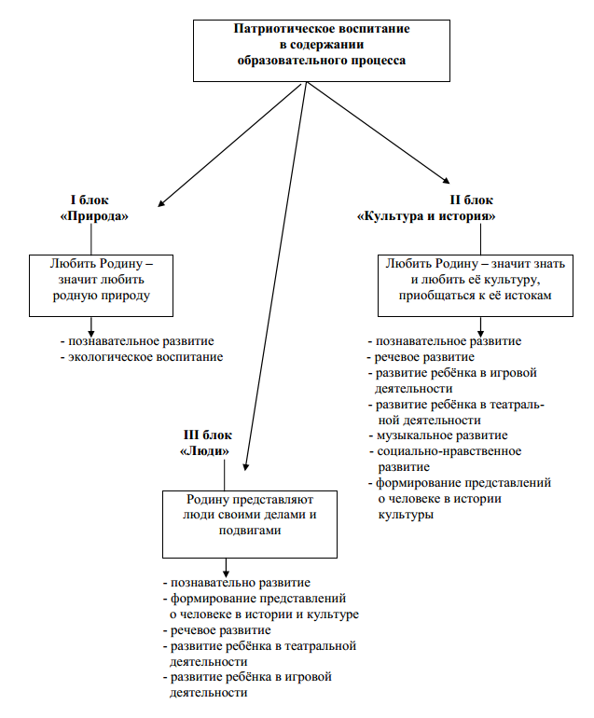

Slide 10
В воспитательном процессе ДОУ патриотическое воспитание должно осуществляться по направлениям:
- духовно-нравственное,
- социальное,
- эстетическое,
- краеведческое,
- трудовое,
- интеллектуальное,
- работа с семьей и др.

Slide 11
Задачи патриотического воспитания:
воспитание у ребёнка любви и привязанности к своей семье, детскому саду, улице, городу, формирование бережного отношения к природе и всему живому;
воспитание уважения к труду;
развитие интереса к русским традициям и промыслам;
формирование элементарных знаний о правах человека;
расширение представлений о городах России;
знакомство детей с символами государства (герб, флаг, гимн);
развитие чувства ответственности и гордости за достижения страны;
формирование толерантности, чувства уважения к другим народам, их традициям.

Slide 12
Рекомендуемые методы работы:
Целевые прогулки и экскурсии.
Наблюдения, позволяющие видеть трудовую жизнь людей, изменения в облике города и т.д.
Рассказ, объяснения воспитателя в сочетании с показом и наблюдениями детей.
Беседы о родном городе.
Использование иллюстраций, презентаций, детских произведений.
Разучивание песен и стихов о Родине, пословиц, поговорок, чтение сказок, прослушивание музыкальных произведений.
Ознакомление с произведениями народного творчества.
Обогащение и стимулирование детского творчества.
Привлечение детей к посильному общественно-полезному труду.
Поощрение инициативы и стремления детей самостоятельно поддерживать порядок в ближайшем окружении, бережно относиться к общественному имуществу, добросовестно выполнять поручения, хорошо вести себя в общественных местах.
Воспитание уважения к ветеранам войны и труда. Необходимо рассказывать дошкольникам о подвигах воинов; устраивать тематические праздники, утренники с приглашением ветеранов войны и труда.

Slide 13
Средства патриотического воспитания: предметно – пространственная среда
Оформление центра патриотического воспитания в группе.
Наполнение:
материал по ознакомлению с городом, страной;
наглядно – иллюстративный материал;
предметы народного декоративно – прикладного искусства.

Slide 14
Средства патриотического воспитания: художественная литература, фольклор
формируют любовь к традициям своего народа, но и способствуют развитию личности в духе патриотизма;
помогают раскрыть детям такие морально-нравственные истины

Slide 15
Средства патриотического воспитания: народные праздники
В них фокусируются накопленные веками тончайшие наблюдения за характерными особенностями времен года, погодными изменениями, поведением птиц, насекомых, растений.
Именно праздники способны возродить преемственность поколений, передать нравственные устои, сохранить русские традиции и обычаи.

Slide 16
Взаимодействие с родителями
Семья — источник и звено передачи ребенку социально-исторического опыта.
Формы работы с семьей:
анкетирование;
консультации в родительских уголках;
родительские собрания;
поисковая деятельность;
организация экскурсий с фотокамерой, видеосъемкой;
беседы;
тренинги, практикумы, мастер-классы;
обсуждение и распространение семейного опыта;
конкурсы, спортивные мероприятия; вечера народных игр и забав, посиделки, досуги (фольклорный досуг);
«родительская почта».

Slide 17
Проблемы организации работы по патриотическому воспитанию детей:
несовершенство законодательной базы по гражданскому и патриотическому воспитанию;
недостаточное оснащение материально-технической базы образовательных учреждений, военно-патриотических клубов и объединений;
отсутствие заинтересованности СМИ в пропаганде патриотического воспитания детей и молодёжи и подготовке их к военной службе;
малочисленность высокопрофессиональных кадров в общественных военно-патриотических клубах и объединениях, образовательных учреждениях, занимающихся вопросами патриотического воспитания;
недостаточное программно-методическое обеспечение образовательного процесса;
отсутствие системы координации деятельности заинтересованных структур министерств, ведомств, научных и образовательных учебных заведений, общественных и религиозных организаций, занимающихся гражданским и патриотическим воспитанием детей.

Slide 18
ВАЖНО!
Для того чтобы ДОУ помогало воспитанию патриотических чувств, жизнь детей в нем должна быть интересной, насыщенной, запоминающейся. Очень важно, чтобы ребенок полюбил свой детский сад.

Slide 19
Таким образом, патриотическое воспитание дошкольников – актуальная задача, стоящая перед педагогическим сообществом. Личность дошкольника – это важное звено в цепочке преемственности поколений: определяя приоритеты воспитания будущих граждан с детского возраста, общество определяет путь, по которому будет происходить развитие страны через 20-30 лет.

Slide 20
Спасибо за внимание!

